Slide 1
Řízení výrobní logistiky

Slide 2
Úkoly výrobní logistiky
výrobní logistika se zabývá problematikou organizování a řízení toků, jakožto i samotného průběhu toků ve výrobě
Výrobní logistika je úzce propojena s řízením technologických procesů, zabývá se manipulací, dopravou, skladováním ve výrobě, dobou trvání jednotlivých operací, efektivním využitím kapacit, resp. všemi činnostmi vedoucími k usměrňování veškerých toků.
Jedním z požadavků na správně aplikovanou logistiku, která bude výsledkem správného usměrňování toků, je uspokojování potřeb zákazníků při minimálních nákladech a čase a požadované jakosti.

Slide 3
Výrobní logistika musí umět nalézt odpovědi na celou řadu otázek
Jak pružně reagovat na změnu požadavků?
Jak efektivně řídit a usměrňovat toky ve výrobě?
S jak velkými kapacitami pracovat a do jaké výše je zaplňovat?
Jak sledovat a vyhodnocovat průběh výroby?
Je potřeba věnovat se důkladně každému požadavku?
S jakými dávkami pracovat?
Sdružování anebo individuální přístup k jednotlivým zakázkám?
Vyrábět na sklad nebo podle požadavků zákazníků, případně výrobu kombinovat?
Jak specializovat pracoviště?
Jak specializovaná pracoviště vhodně prostorově rozmístit?
Jak dodržet stanovený termín při zajištění hospodárnosti výroby?

Slide 4
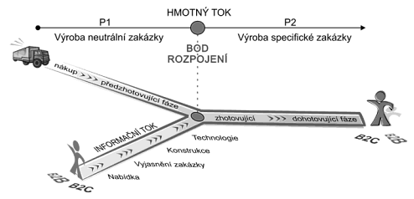
Bod rozpojení
Bod rozpojení je místo v logistickém řetězci, v kterém je vyrovnáván rozptyl poptávky po daném produktu, nebo také místo, kam se dostane objednávka zákazníka a tím spustí a řídí materiálový tok.
„Bod rozpojení je místem, kde je materiálový tok v řetězci dočasně přerušen, dokud nepřijde objednávka zákazníka. Až k bodu rozpojení se výroba řídila předpovědí poptávky, ale další postup výroby a dokončení výrobku by zvětšoval riziko, že si hotový výrobek třeba nikdo nekoupí (týká se to především dražších výrobků).
Notes:
Bod rozpojení je místo v logistickém řetězci, v kterém je vyrovnáván rozptyl poptávky po daném produktu, nebo také místo, kam se dostane objednávka zákazníka a tím spustí a řídí materiálový tok.
„Bod rozpojení je místem, kde je materiálový tok v řetězci dočasně přerušen, dokud nepřijde objednávka zákazníka. Až k bodu rozpojení se výroba řídila předpovědí poptávky, ale další postup výroby a dokončení výrobku by zvětšoval riziko, že si hotový výrobek třeba nikdo nekoupí (týká se to především dražších výrobků). Proto musí podnik zintenzivnit své marketingové aktivity, získat objednávky, a protože části výrobku jsou již rozpracované, může celý výrobek snadněji a v kratší době dokončit a odeslat zákazníkovi. Bod rozpojení tak představuje určitý sklad nedokončených výrobků. Od něj směrem proti proudu byla výroba řízena podle předpovědí, ale dále po proudu již bude řízena konkrétními zákaznickými objednávkami. Bod rozpojení je tedy bod, který udává, jak hluboko musí vniknout objednávka do logistického řetězce, aby mohl být výrobek dokončen. Ideální by byla strategie, zaměřená pouze na výrobu podle zakázek. To znamená, že pokud by nepřišla objednávka, nedošlo by k žádnému zahájení výroby, ani k nákupu materiálu. Hotový výrobek by nebyl nikde skladován a byl by předán ihned zákazníkovi. Opakem této strategie je výroba na sklad. Výroba započne, i když objednávky ještě nejsou nebo pokrývají jen část plánované výroby. Množství výroby vychází z předpovědí o budoucí poptávce. Kombinace těchto dvou strategií (výroba dle zakázek a výroba na sklad) vytváří několik možností pro umístění bodu rozpojení v logistickém řetězci.“
Ke znázornění bodu rozpojení a stručnému popisu jednotlivých procesů před a po bodu rozpojení se využívá tak zvané „logistické Y“, viz obrázek číslo 4. Vlevo od bodu rozpojení jsou vidět dva nespojené toky – jednak tok představující předzhotovující fázi v podniku (představuje část výroby realizovanou bez ohledu na požadavky zákazníka) a dále informační tok představující požadavek zákazníka konvertovaný do realizovatelné fáze ve firmě. V místě, kde se oba dva toky spojí, leží bod rozpojení a od tohoto bodu dále už je vyráběno jen dle požadavků zákazníka (jedná se o fázi zhotovující).
VANĚČEK, Drahoš. LOGISTIKA [online]. JIHOČESKÁ UNIVERZITA V ČESKÝCH BUDĚJOVICÍCH, EKONOMICKÁ FAKULTA, 2008 [cit. 2015-04-11].
Srov. TOMEK, Gustav a Věra VÁVROVÁ. Integrované řízení výroby: od operativního řízení výroby k dodavatelskému řetězci. 1. vyd. Praha: Grada, 2014, 366 s. Expert (Grada). ISBN 978-80-247-4486-5.

Slide 5
Bod rozpojení

Slide 6
Faktory ovlivňující rozmístění pracovišť
generel organizace
síť komunikací horizontálního i vertikálního charakteru,
charakter budov
inženýrské sítě
typ výroby
vnitropodniková specializace,
manipulační prostředky
technologický postup výroby.
Notes:
Faktory, ovlivňující rozmístění pracovišť:
generel organizace – komplexní situační rozmístění výrobních, skladovacích, energetických a ostatních objektů, příjezdových cest, vnitrozávodních komunikací apod.,
síť komunikací horizontálního i vertikálního charakteru,
charakter budov – účel objektu, podlahová plocha, prostorové a půdorysné řešení,
umístění dveří a vrat apod.,
inženýrské sítě – rozvody vody, páry, plynu, elektrické energie, kanalizační síť,
typ výroby – předurčuje rozmístění pracovišť – od nižších typů výroby směrem
k vyšším rostou požadavky na dokonalejší uspořádání výroby
vnitropodniková specializace,
manipulační prostředky – jeřáby s pevnými dráhami, železniční vlečky a další stabilní zařízení,
technologický postup výroby.
Prostorové uspořádání pracovišť ve výrobě, a tedy i rozmístění jednotlivých pracovišť, je ve velké míře ovlivněno i materiálovými toky. Hlavními kritérii optimálního uspořádání výroby jsou přímočarost, nejkratší délka a plynulost materiálového toku.

Slide 7
Základní analytické metody prostorového uspořádání
Šachovnicová tabulka,
Layout pracoviště,
Metoda souřadnic,
Trojúhelníková metoda,
Metoda CRAFT,
Sankeyův diagram,
Špagetový diagram atd.

Slide 8
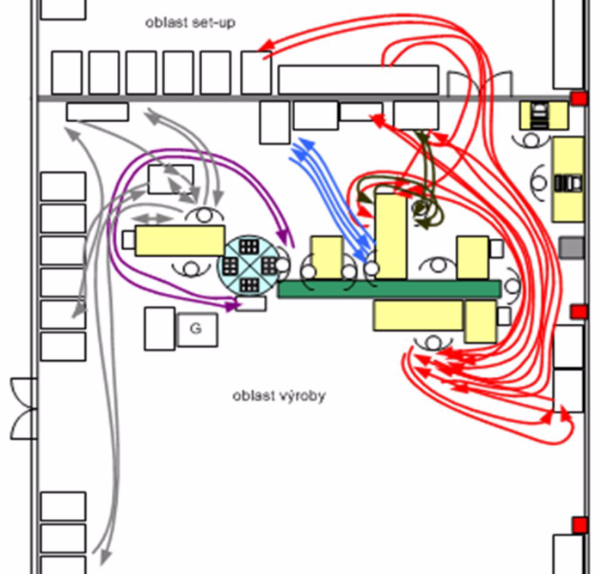
Špagetový diagram (ukázka)
https://www.e-api.cz/25781n-naucte-se-videt-a-odstranovat-plytvani

Slide 9
Mikropohybové studie sledování elementárních pohybů
Cíle mikrobohybových studií jsou následující:
Snížit počet pohybů, které tvoří pracovní činnosti a postupy,
Umožnit exaktnější stanovení normy času podle předem časově ohodnocených pohybů

Slide 10
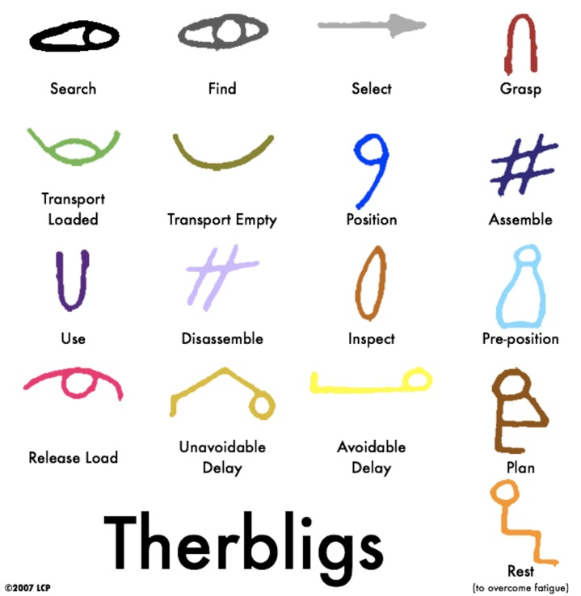
Therbligy
Elementární prvky pracovního pohybu
Notes:
Therbligy se skládají z následujících činností:
Hledání,
Nalezení
Připravení pro další operaci,
Výběr,
Puštění předmětu (odložení),
Uchopení,
Přemístění prázdného,
Přemístění plného (naloženého),
Odpočinek nutný k překonání únavy,
Postavení,
Nevyhnutelné prodlení,
Zkompletování,
Zbytečné prodlení,
Použití,
Plánování (příprava),
Rozmontování,
Držení.

Slide 11
Informační podpora výroby

Slide 12
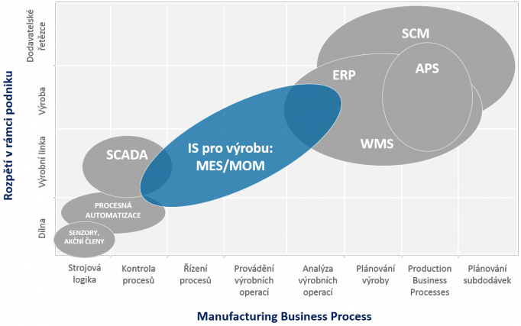
Informační podpora výroby

Slide 13
Push a pull princip. Lean management

Slide 15
DBR (drum-buffer-rope)
V překladu buben-nárazník-lano. V první řadě je potřeba si říci, kde se systém nedá aplikovat. Jde především o provozy, které neumožňují vůbec nebo jen velmi omezeně vytvářet skladovací zásoby ve výrobě. Jde tedy o metodu, při které se tyto zásoby tvoří zcela záměrně. Jde o systém, který se dá aplikovat ve výrobě a dílčích stupních výrobních procesů, převážně průmyslového odvětví.
Princip DBR lze jednoduše definovat jako systém, který díky možnostem tvorby zásob z jednotlivých procesů výroby dodává celkové výrobě přidanou hodnotu ve smyslu schopnosti systému překonávat odchylky nebo poruchy ve výrobě tak, že koncový zákazník tyto odchylky nerozezná. Nebudou mít vliv na stav objednávky a požadavky partnerů. Byť snahou managementu pořád zůstává fakt, že tyto zásoby je nutné sledovat a mít snahu o neustálé jejich snižování. Nicméně pořád jsou potřeba. Jedná se pak o tzv. „nárazník“ ve struktuře systému DBR.
Odchylky výroby a poruchy představují určitá slabší místa výroby. Články řetězce, které lze jen těžko ovlivnit, a přitom se výrobě běžně vyskytují. Jsou součástí procesu výroby.
Notes:
Mezi jednotlivými výrobními procesy tedy zřizujeme zásoby z předchozích výrobních procesů, aby nám vyplnili trhliny výroby na určitém úseku tak, aby následující úsek nebyl touto odchylkou ovlivněn a mohl dále plnit své úkoly. Tyto odchylky, nebo výpadky pak měříme, ideálně na dny výpadku výroby

Slide 16
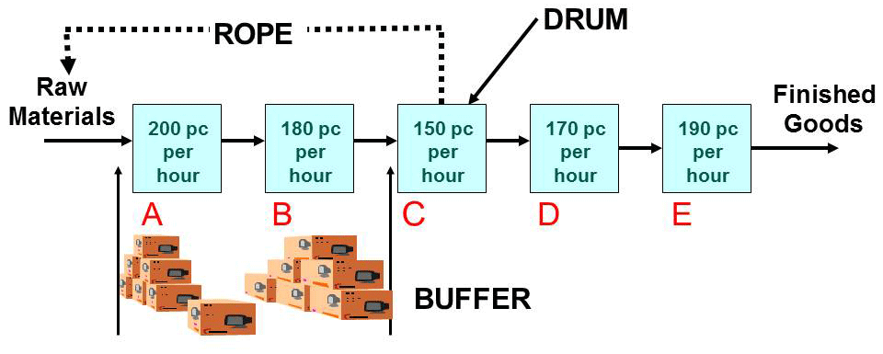
DBR (drum-buffer-rope)

Slide 17
Základ štíhlosti
Všechno, co přidává náklady k výrobku nebo k službě bez toho, aby zvyšovalo jejich hodnotu. Všechno, co zákazník nechce uznat jako hodnotu a zaplatit.
Zásoby, nadbytečný materiál a komponenty – dodává se příliš mnoho materiálu, příčina je v nepřenosné dokumentaci, v chybách plánovacího systému nebo u dodavatele
Zbytečná manipulace – zbytečné přesuny materiálu, pře skladňování, přeprava
Čekání na součástky, materiál, informace, dopravní prostředky
Opravování poruch
Chyby – vychystávání materiálu a komponentů v nesprávném množství a čas
Nevyužité přepravní kapacity
Nevyužité schopnosti pracovníků
Notes:
klad štíhlosti – plýtvání. Všechno, co přidává náklady k výrobku nebo k službě bez toho, aby zvyšovalo jejich hodnotu. Všechno, co zákazník nechce uznat jako hodnotu a zaplatit.
Zásoby, nadbytečný materiál a komponenty – dodává se příliš mnoho materiálu, příčina je v nepřenosné dokumentaci, v chybách plánovacího systému nebo u dodavatele
Zbytečná manipulace – zbytečné přesuny materiálu, pře skladňování, přeprava
Čekání na součástky, materiál, informace, dopravní prostředky
Opravování poruch
Chyby – vychystávání materiálu a komponentů v nesprávném množství a čas
Nevyužité přepravní kapacity
Nevyužité schopnosti pracovníků

Slide 18
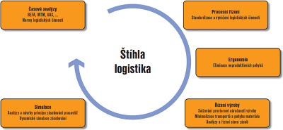

Slide 19
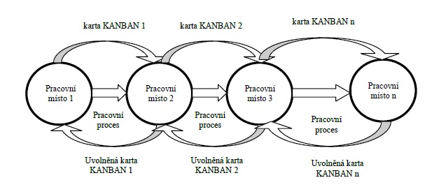
KANBAN

Slide 20
Nosiče informací
Kanban karta:
reprezentuje objednávku pro interního nebo externího odběratele
využívá se na přenos informací
Kanban tabule
místo, kde interní dodavatel přebírá informaci o požadavcích interního odběratele
je základním vizuálním prvkem
Kanban schránka
slouží na odkládání Kanban karet, kde odběratel vloží své požadavky
jsou umístěny na pracovišti interního odběratele

Slide 21
Druhy plýtvání
3MU = plýtvání, přetěžování a nerovnoměrnost.
Pojem plýtvání se v podnikovém managementu používá především v souvislosti s metodami řízení kvality, jako jsou Leanči KAIZEN či konceptu 3E. V konceptech Lean a KAIZEN pojem plýtvání pochází z japonského slova muda a označuje všechny druhy plýtvání a ztrát, které způsobují snižování efektivnosti či hospodárnosti organizace. Za plýtvání či ztráty se považuje vše, co nepřidává hodnotu. Muda v pojetí Lean production, tedy zaměřená především na podniky výrobního sektoru rozlišuje 7 druhů plýtvání.
Transport (Přemisťování) – zbytečné přemisťování materiálu a výrobků je plýtvání
Inventory (Inventory) – zbytečné skladování je plýtvání
Motion (Motion) – zbytečný pohyb pracovníků je plýtvání
Waiting (Čekání) – zbytečné prostoje a čekání je plýtvání
Over-production (Nadvýroba) - výroba nad rámec požadavků zákazníků je plýtvání
Over-processing (Nadbytečné zpracování) - zbytečná kvalita nebo zpracování, které již nepožaduje zákazník je plýtvání
Defects (Vady) - výroba defektních výrobků je plýtvání
Pozn: pro lepší zapamatování se používá akronym “TIM WOOD“

Slide 22
5S
5S je metodika, jejímž cílem je zlepšit v organizaci pracovní prostředí a tím i kvalitu. Přístup je založený na zvýšení samostatnosti zaměstnanců, na týmové práci a vedení lidí. Vlastní označení 5S je tvořeno z pěti japonských slov začínajících na S. Ta slova jsou:
Seiri = Separovat. Na pracovišti zůstane jen to, co je skutečně potřeba. (Organisation)
Seiton = Systematizovat. Všechny věci na pracovišti musí být uspořádány, aby byly rychle dostupné. (Neatness)
Seiso = Stále čistit. Dodržování čistoty (Cleaning)
Seikutsu = Standardizovat. Normování požadavků, umístění informací a pokynů na viditelná místa. (Standardisation)
Shitsuke = Sebekázeň . Kontrolování pracovní disciplíny,
Notes:
5S je metodika, jejímž cílem je zlepšit v organizaci pracovní prostředí a tím i kvalitu. Přístup je založený na zvýšení samostatnosti zaměstnanců, na týmové práci a vedení lidí. Vlastní označení 5S je tvořeno z pěti japonských slov začínajících na S. Ta slova jsou:
Seiri = Separovat. Na pracovišti zůstane jen to, co je skutečně potřeba. (Organisation)
Seiton = Systematizovat. Všechny věci na pracovišti musí být uspořádány, aby byly rychle dostupné. (Neatness)
Seiso = Stále čistit. Dodržování čistoty (Cleaning)
Seikutsu = Standardizovat. Normování požadavků, umístění informací a pokynů na viditelná místa. (Standardisation)
Shitsuke = Sebekázeň . Kontrolování pracovní disciplíny, její udržování, podporování. (Discipline)
Metoda 5S je považována za metodologii tvoření a udržování dobře uspořádaného místa práce, jež vyniká produktivitou, kvalitou a pořádkem. Z tohoto hlediska je jednou z klíčových otázek stanovení pěti úrovní uspořádání pracovního místa.
Na první úrovni 1S (Seiri) je ve smyslu zásady „zbav se všeho zbytečného“ důležité eliminovat nepotřebný materiál. Pomoc při zavádění tohoto řešení mohou poskytnout odpovědi:
1. Nacházejí na pracovišti nepotřebné věci?
2. Nacházejí na pracovišti nepotřebné zbytky materiálu?
3. Nachází se na podlaze nářadí nebo jiný materiál potřebný k výrobě?
4. Jsou používané věci správně zatříděny a popsány?
5. Je používané měřicí zařízení uchováváno správně?

Slide 23
Řízení distribuční logistiky. Úrovně poskytování logistických služeb a jejich aplikace

Slide 24
Druhy dopravy
Doprava | Nákladovost | Rychlost | Pružnost | Kvalita | Frekvence
Silniční | vysoká | vysoká | velmi vysoká | střední | velmi vysoká
Železniční | nízká | střední | nízká | nízká | střední
Letecká | velmi vysoká | velmi vysoká | vysoká | vysoká | nízká
Vodní | velmi nízká | velmi nízká | nízká | střední | nízká
Potrubní | nízká | nízká | velmi vysoká | velmi vysoká | plynulá

